Slide 1

DOŽIVI HRVATSKU TIJEKOM CIJELE GODINE

Slide 2


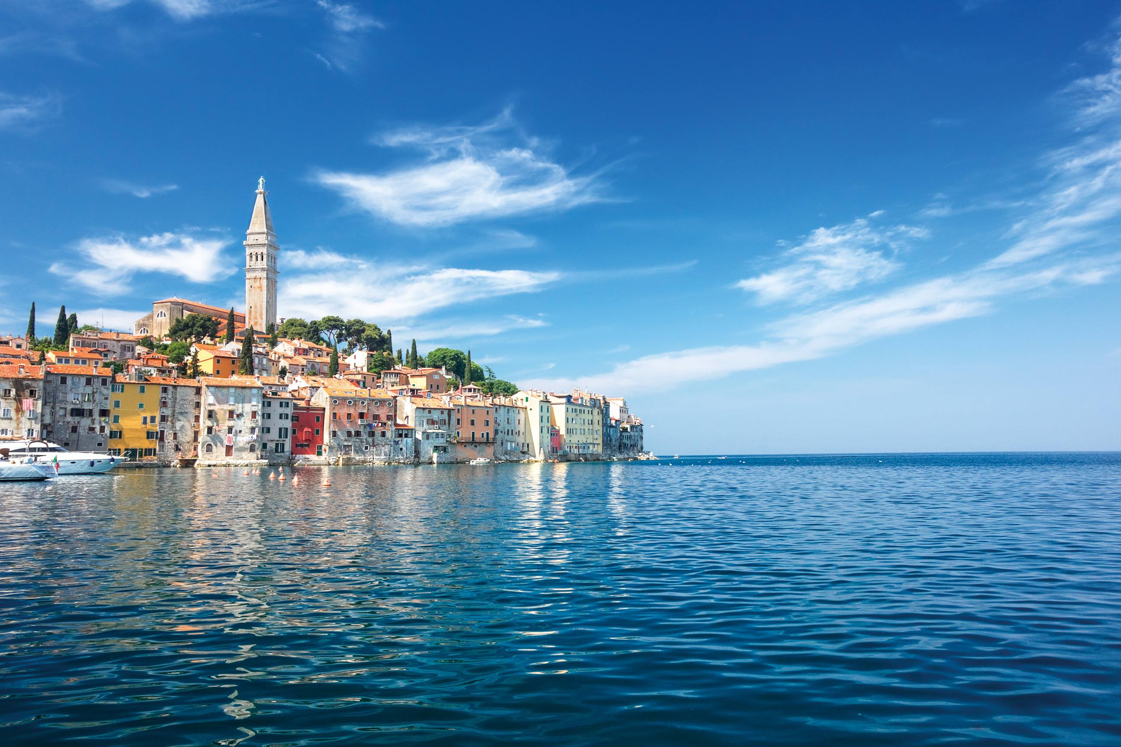
Što je Hrvatska 365 koncept?
Ciljevi projekta
Jačanje svjesnosti o brendu
Upoznavanje s autentičnim proizvodima i iskustvima izvan glavne turističke sezone

Slide 3
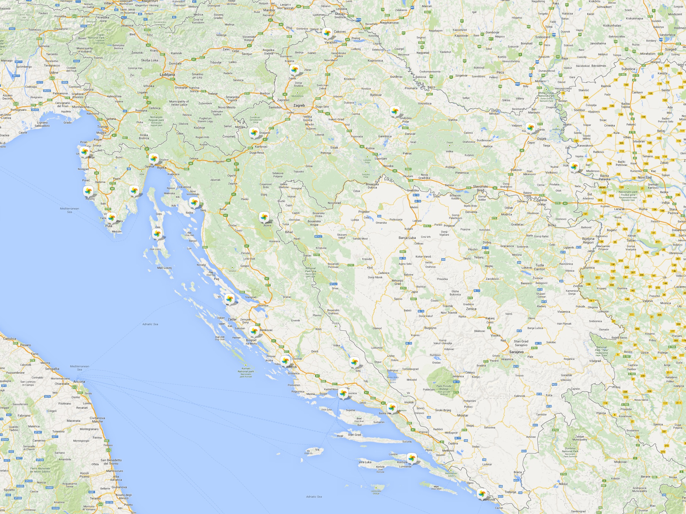
Tko sudjeluje u projektu Hrvatska 365?

Slide 4
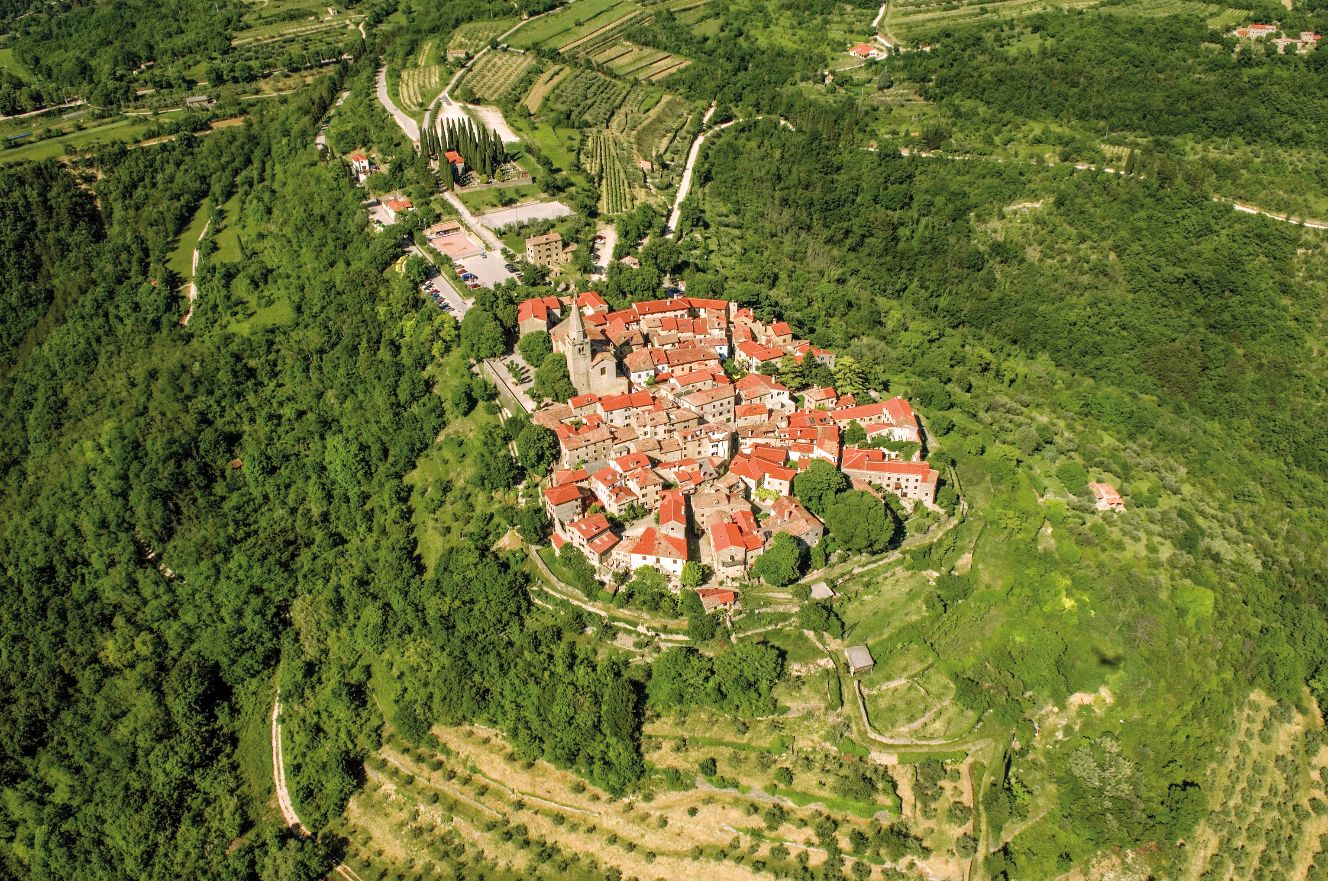
Što obuhvaća kampanja?
Posebne prezentacije
Studijska putovanja
oglašavanje
Web podstranica Hrvatska 365 www.croatia365.eu
BBC Earth kampanja

Slide 5
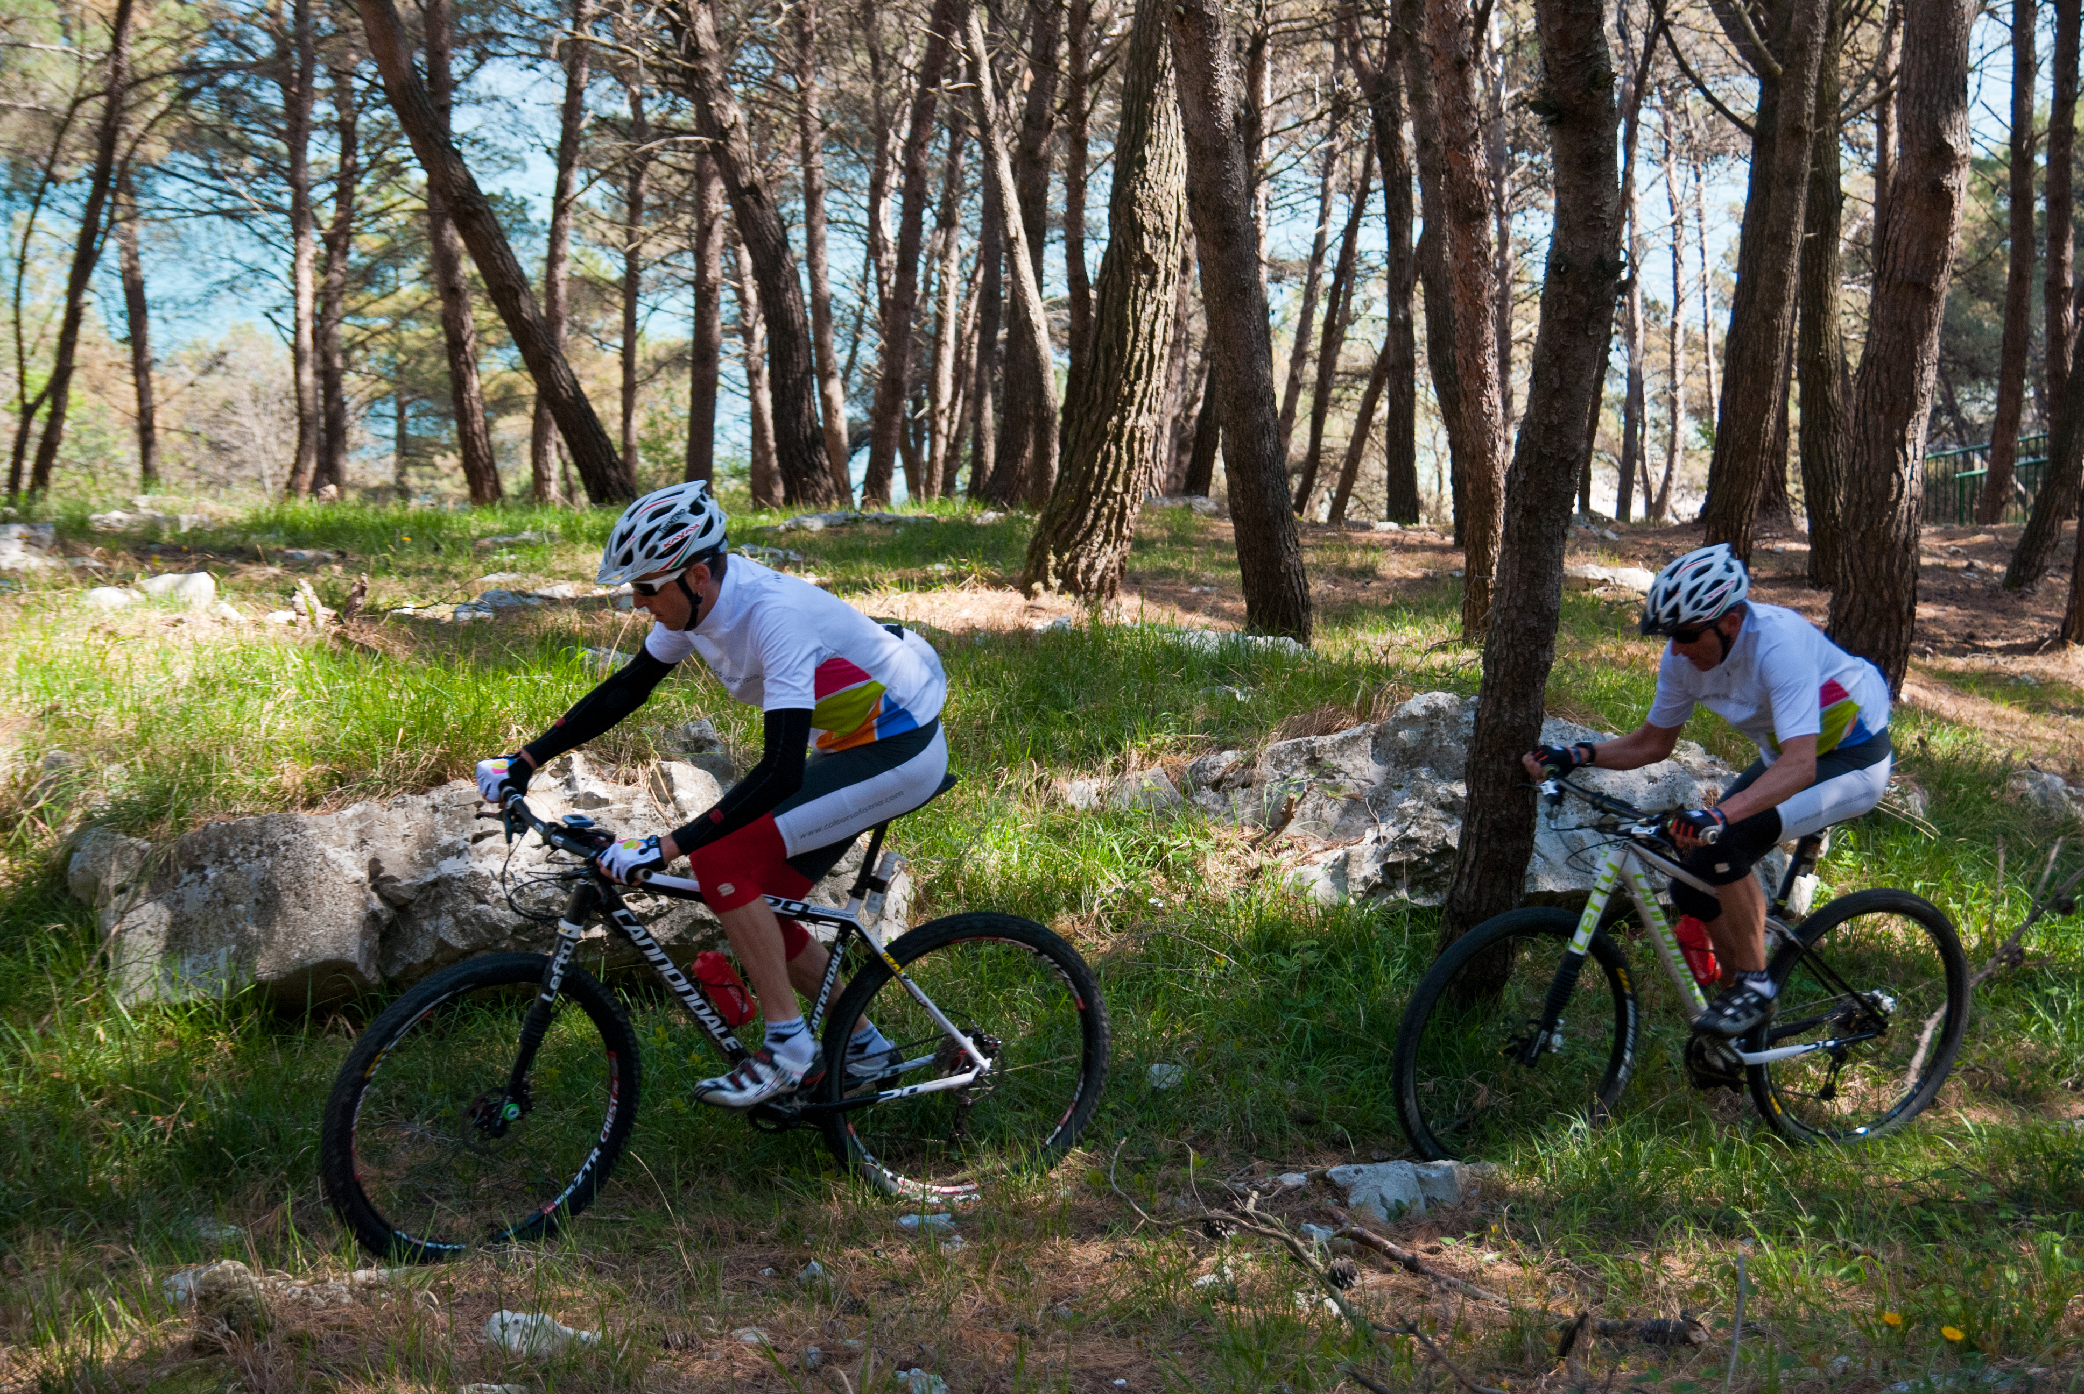
Šest ključnih proizvoda
  Kultura
  Vino i gastronomija
  Biciklizam
  Aktivni odmor
  Wellness i zdravlje
  Poslovni turizam

Slide 6
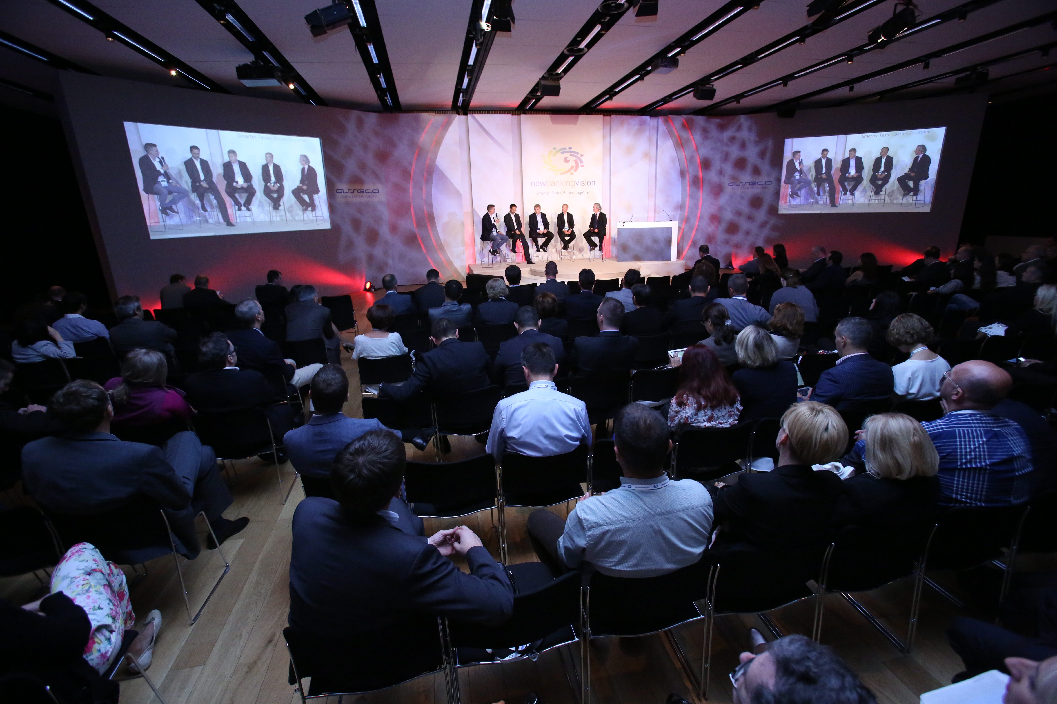
Sustav oznaka i certificiranja
Obuhvat – subjekti javnog i privatnog turističkog sektora
Veće vidljivost/prepoznatljivost i lakše pozicioniranje
PPS klubovi

Slide 7
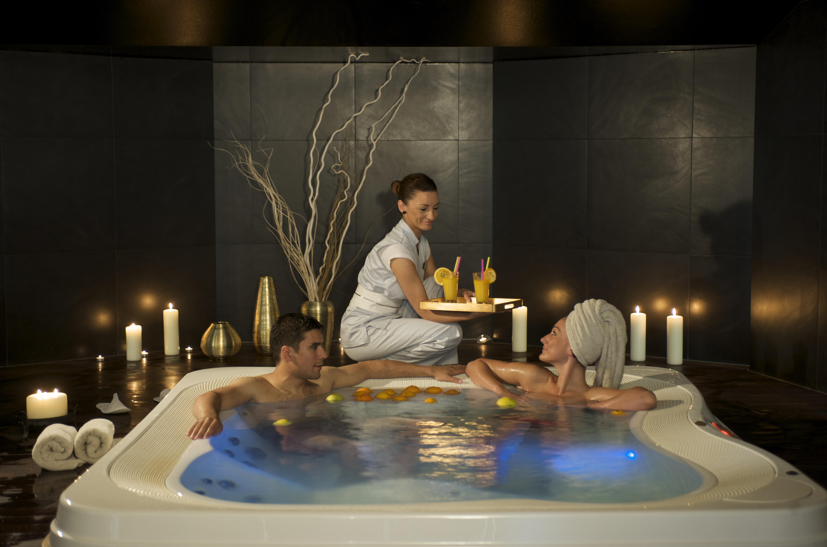
Vizualni identitet
Logo
    Boje
    Forma
    Slogan
    Poziv na posjet tijekom cijele godine

Slide 8
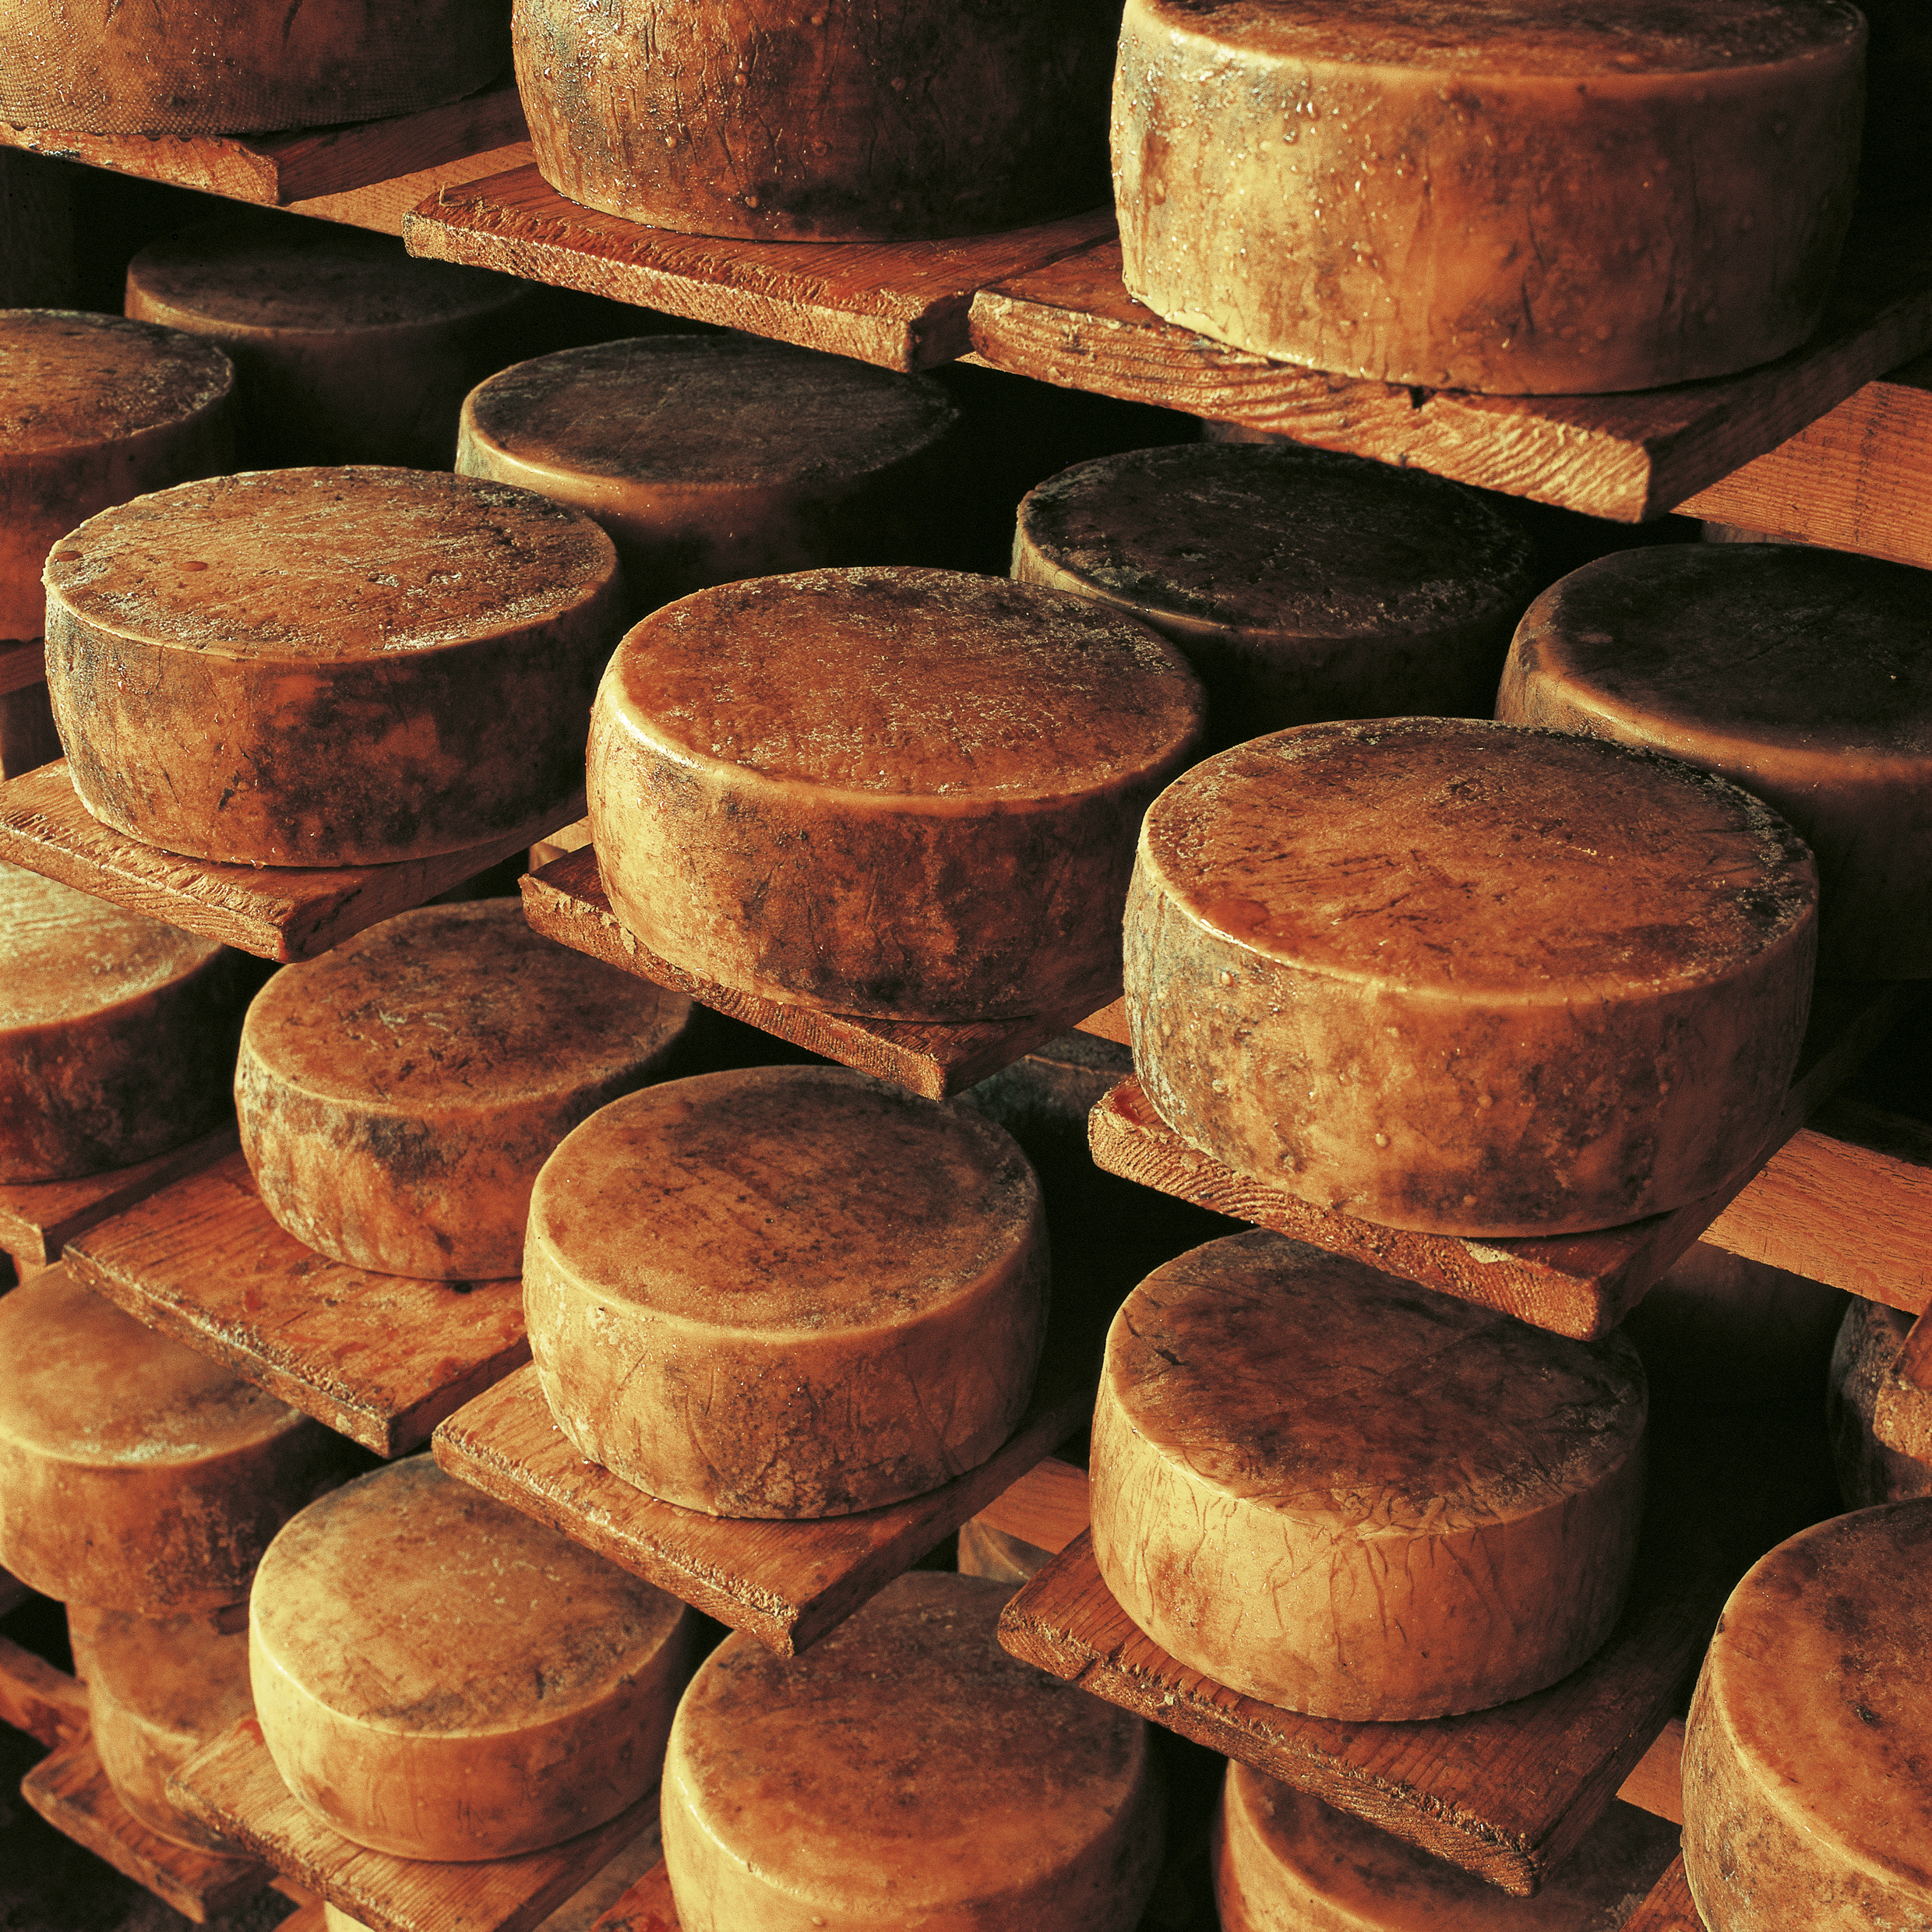
Ključne odrednice projekta
Po prvi puta destinacije su formirane bez obzira na administrativne granice
Po prvi se puta konačno govori o kreiranju proizvoda
Uvjet za uključenje u projekt je da barem 50% kapaciteta na destinaciji radi

Slide 9
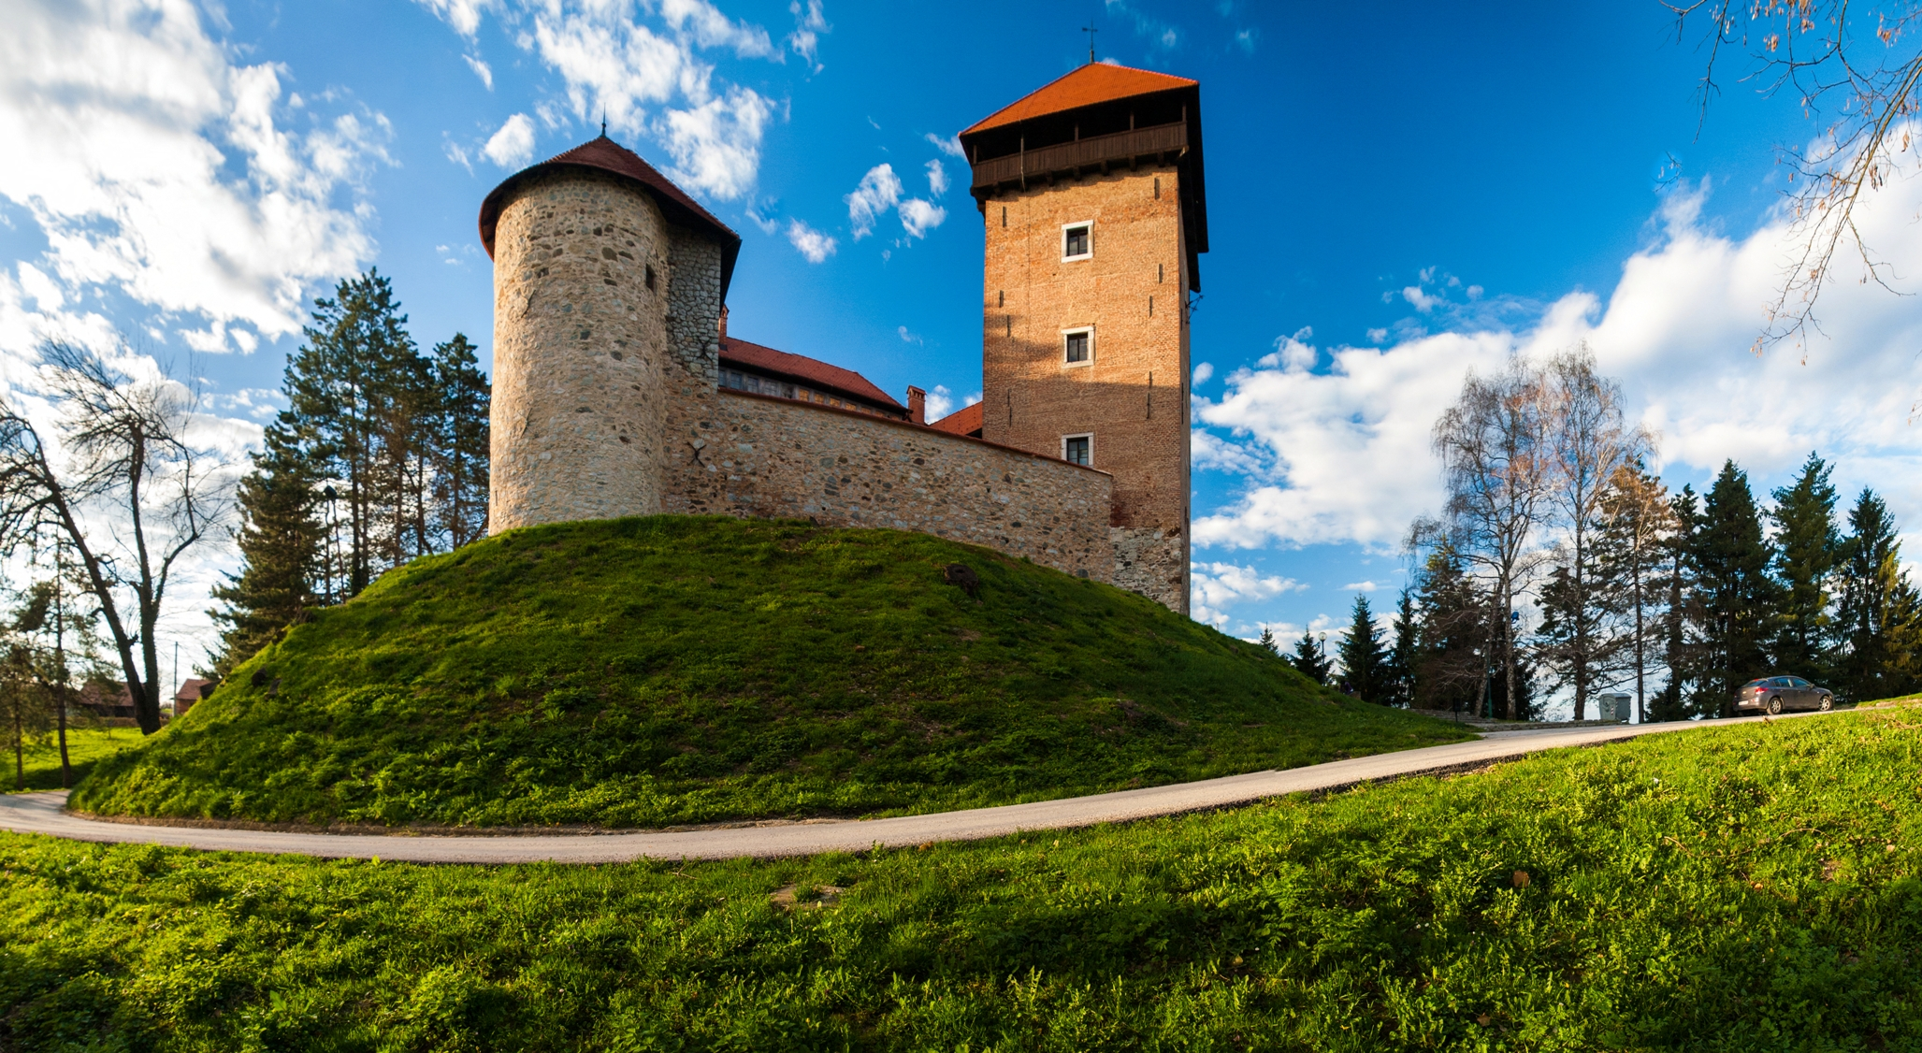
Hvala na pažnji!
Posjetite i upoznajte Hrvatsku tijekom cijele godine!
www.hrvatska365.eu

